Slide 1
Решение обыкновенных дифференциальных уравнений и систем в MathCAD

Slide 2
Встроенные функции MathCAD для решения обыкновенных уравнений и систем
odesolve ([vector], t, b, [n]) возвращает функцию (скалярную для уравнения и вектор-функцию для системы уравнений), являющуюся решением дифференциального уравнения,
vector – необязательный параметр (используется только при решении систем), содержащий имена функций,
t – имя независимой переменной,
b – конечная точка интервала интегрирования,
n – количество шагов, на которые разбивается интервал интегрирования дифференциального уравнения или системы; эта функция завершает решающий блок Given;
Внимание!!! Между служебным словом Given и функцией odesolve следует вводить уравнения и начальные условия. Для ввода производных в уравнениях следует использовать символ кавычки с помощью комбинации клавиш Ctrl+F7 или кнопки производных (Shift+/), (Ctrl+Shift+/) панели Calculus . При вводе производных в начальных условиях следует использовать только комбинацию клавиш Ctrl+F7. При вводе уравнений после имени функции обязательно в скобках должен быть указан аргумент. Ввод знака равенства осуществляется с помощью комбинации клавиш Ctrl+= или с помощью оператора = с панели инструментов Boolean

Slide 3
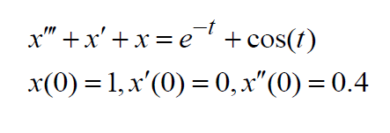

Slide 4
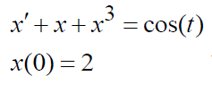
Встроенные функции MathCAD для решения обыкновенных уравнений и систем
rkfixed(init, t1, t2, npoints, D) решает дифференциальное уравнение первого порядка или систему n таких уравнений методом Рунге-Кутта четвертого порядка с фиксированным шагом;
init – вектор начальных условий,
[t1,t2] – интервал интегрирования,
npoints – количество промежутков, на которые разбивается интервал [t1,t2],
D – вектор правых частей системы дифференциальных уравнений;
функция rkfixed возвращает матрицу размером npoints+1 на n+1, нулевой столбец которой содержит все точки интервала интегрирования [t1,t2], а все остальные содержат значения найденных функций в узловых точках;

Slide 5
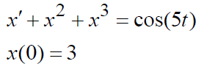
Встроенные функции MathCAD для решения обыкновенных уравнений и систем
Rkadapt(init, t1, t2, npoints, D) решает дифференциальное уравнение первого порядка или систему n таких уравнений методом Рунге-Кутта четвертого порядка с автоматическим выбором шага;
init – вектор начальных условий, [t1,t2] – интервал интегрирования;
npoints+1 – количество точек, в которых будет вычислено решение уравнения,
D – вектор правых частей системы дифференциальных уравнений;
Функция Rkadapt возвращает матрицу размером npoints+1 на n+1, нулевой столбец которой содержит все точки интервала интегрирования [t1,t2], а все остальные содержат значения найденных функций в узловых точках;

